Slide 1
Prevenzione delle dipendenze: qualche consiglio per i genitori
Aggiungere il nome della scuola e dell’insegnante

Slide 2
Contenuti della presentazione
I motivi del consumo
Tabacco, alcol, canapa
I comportamenti problematici: l’esempio della ciberdipendenza
Il ruolo dei genitori
I giovani: come sostenerli?

Slide 3
Ragioni e motivi addotti dai giovani* per il consumo di tabacco
Perché fumare è diventata un’abitudine
Perché mi sento spesso stressato/a e fumare mi calma
Perché mi piace il sapore del tabacco
Perché non riesco a smettere di fumare
Perché mi annoio
Perché i miei amici e i miei compagni di scuola fumano
Perché altrimenti non so cosa fare con le mani
Perché mi da un senso di libertà
Perché altrimenti ingrasserei
Perché mi fa sentire più produttivo
Perché come fumatore, sprigiono quel certo non so che in più
Perché è fico
Perché sono convinto/a che a me non faccia male
Non si diventa dipendenti da un giorno all’altro!
In linea di massima, gli adolescenti fumano per sperimentare e non necessariamente ripetono
l’esperienza!
*Monitoring tabacco, 2011
Notes:
Documentazione per gli insegnanti
Giovani e fumo No. 2. Fumare o non fumare, Ragioni e motivi. : http://shop.addictionsuisse.ch/download/b0d9eb1ced5c3c325940b3b459d1eae599421c87.pdf
In-dipendenze, Tabacco: http://shop.addictionsuisse.ch/download/88a0716c24a61eaf402dcba30b6279fec473eac9.pdf
In-dipendenze,Cannapa: http://shop.addictionsuisse.ch/download/9818d94f9e2d02ecf65c990f76abf8b4b95caf09.pdf
Documentazione per i genitori:
Adolescenti in casa, No 2: Una bussola per orientarsi. « Lo fanno tutti… » L’influenza, le compagnie e i consumi. http://shop.addictionsuisse.ch/download/45e415cb20880439215f06d369d1fc23fb474878.pdf

Slide 4
Ragioni e motivi addotti dai giovani* per il consumo di alcol
Per godermi meglio una festa
Semplicemente perché mi diverte
Perché è più divertente quando sono con gli altri
Affinché le feste riescano meglio
Perché mi piace la sensazione che mi dà
Per ubriacarmi
Per tirarmi su se sono di cattivo umore
Perché mi aiuta se sono depresso/a o nervoso/a…
Per dimenticare i miei problemi
…
*Indagine presso gli adolescenti, HBSC, 2014
Notes:
Documentazione per gli insegnanti:
Informazioni sulle sostanze:
In-dipendenze, alcol :
http://shop.addictionsuisse.ch/download/f1277a43e1fdccd24d89574adf05a98f6ab94ffc.pdf
In-dipendenze,Cannapa: http://shop.addictionsuisse.ch/download/9818d94f9e2d02ecf65c990f76abf8b4b95caf09.pdf
Giovani e fumo No. 2. Fumare o non fumare, Ragioni e motivi. : http://shop.addictionsuisse.ch/download/b0d9eb1ced5c3c325940b3b459d1eae599421c87.pdf
In francese:
HBSC rapport de recherche N°75 : http://www.addictionsuisse.ch/fileadmin/user_upload/DocUpload/Resume-HBSC-2014.pdf
Motifs de boire: http://www.addictionsuisse.ch/faits-et-chiffres/alcool/jeunes/motifs-de-boire/
Graphique, Raisons de boire invoquées par les écoliers de 15 ans (HBSC 2014) : http://www.addictionsuisse.ch/faits-et-chiffres/alcool/jeunes/motifs-de-boire/
Documentazione per i genitori:
Adolescenti in casa, No 2: Una bussola per orientarsi. « Lo fanno tutti… » L’influenza, le compagnie e i consumi. http://shop.addictionsuisse.ch/download/45e415cb20880439215f06d369d1fc23fb474878.pdf

Slide 5
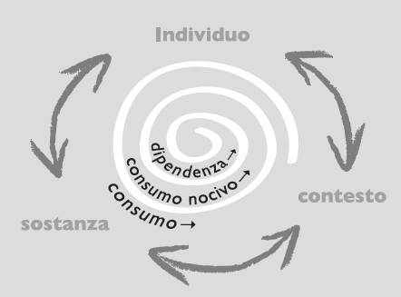
Il consumo dipende da…
Notes:
Documentazione per gli insegnanti:
Giovani e fumo No. 2. Fumare o non fumare, Ragioni e motivi. : http://shop.addictionsuisse.ch/download/b0d9eb1ced5c3c325940b3b459d1eae599421c87.pdf
Guida alcol 6 – Perché si consuma l’alcol ? : http://shop.addictionsuisse.ch/download/78189bc8164fea3c30a7944586e678d8b9dc78cc.pdf

Slide 6
Il tabacco
Notes:
Flyer tabacco :
http://shop.addictionsuisse.ch/download/caf5f61cec1f7dba1a74e58d8a4d8a7887e1efef.pdf

Slide 7
Il tabacco: effetti e rischi
Alcuni effetti del tabacco:
La nicotina tiene svegli
Il tabacco dà l’illusione di rilassare perché riduce gli effetti della mancanza di nicotina
L’effetto è però di breve durata e spinge a fumare di nuovo
Alcuni rischi del tabacco:
Notevole dipendenza psicofisica = sintomi di dipendenza possibili sin dalle prime sigarette
Tosse mattutina, fiato corto, tumori, problemi circolatori…
Per le ragazze: pillola anticoncezionale e tabacco non vanno d’accordo
Notes:
Documentazione per gli insegnanti:
Giovani et fumo, No.1. Il fumo nuoce alla salute. http://shop.addictionsuisse.ch/download/301a993ee2bfd3c7fba8b62e41ffe08e7cac387e.pdf
Flyer tabacco :
http://shop.addictionsuisse.ch/download/caf5f61cec1f7dba1a74e58d8a4d8a7887e1efef.pdf

Slide 8
Sigaretta elettronica e prodotti del tabacco
Pipa ad acqua: presenta anch’essa dei rischi e non è meno tossica della sigaretta
Tabacco da fiuto, tabacco da masticare: sono altrettanto pericolosi, nonostante non vi sia produzione di fumo. Possono creare dipendenza ed essere causa di tumori e infiammazioni
Sigaretta elettronica: se da un lato può essere considerata come un modo di ridurre i rischi nelle persone che fumano molto, dall’altro, le conseguenze a lungo termine dei prodotti inalati non sono ancora note
Prodotti del tabacco riscaldati: anche in questo caso, non vi sono studi recenti che indichino gli effetti a lungo termine sulla salute
Notes:
Documentazione per gli insegnanti:
Giovani e fumo – Quaderno 1: Il fumo nuoce alla salute http://shop.addictionsuisse.ch/download/301a993ee2bfd3c7fba8b62e41ffe08e7cac387e.pdf
Stop tabacco.ch : https://www.stop-tabacco.ch/it/
Documentazione per i genitori:
Adolescenti in casa n°3 : http://shop.addictionsuisse.ch/download/7b68ad178c66fca4b8d3223e44083b726fbb69ef.pdf
Flyer sigaretta elettronica:http://shop.addictionsuisse.ch/download/664a17c4fcc68d92cd08b5efa59bc63e755b606b.pdf
Flyer Shisa, Snus & Co. : http://shop.addictionsuisse.ch/download/1244be29c794460415a220828595bd15fbe05032.pdf

Slide 9
Il tabacco: argomenti per convincere i giovani a non fumare
Fumare riduce le prestazioni fisiche: dopo una sigaretta, la forza muscolare si riduce temporaneamente del 10% circa!
L’alito è cattivo; i vestiti, i capelli e le dita puzzano di fumo; con il tempo subentra anche il degrado dei denti e della pelle = il che rende decisamente poco attraenti!
Costi: 2 pacchetti alla settimana corrispondono a oltre CHF 886.- all’anno (2016)
Notes:
Documentazione per gli insegnanti:
Giovani e fumo No. 2. Fumare o non fumare, Ragioni e motivi. : http://shop.addictionsuisse.ch/download/b0d9eb1ced5c3c325940b3b459d1eae599421c87.pdf
Documentazione per i genitori:
Adolescenti in casa No. 3. Parlare con gli adolescenti di alcol, di tabacco o di droghe. Una bussola per orientarsi. http://shop.addictionsuisse.ch/download/7b68ad178c66fca4b8d3223e44083b726fbb69ef.pdf

Slide 10
Giovani e tabacco: quali messaggi trasmettere?
L’obiettivo è il consumo zero.
Ogni sigaretta fa male e anche un consumo minimo può rendere dipendenti!
Notes:
Documentazione per i genitori:
Adolescenti in casa No. 3. Parlare con gli adolescenti di alcol, di tabacco o di droghe.
http://shop.addictionsuisse.ch/download/7b68ad178c66fca4b8d3223e44083b726fbb69ef.pdf
Tabacco parlarne con gli adolescenti. Cosa dovrebbero sapere i genitori.

Slide 11
L’alcol

Slide 12
L’alcol: effetti e rischi
Alcuni effetti dell’alcol:
Influisce sulla percezione, sull’attenzione -> rischio d’incidenti
Ha ripercussioni sul comportamento -> disinibizione, aggressività
-> incidenti, risse, violenza fisica e aggressione sessuale
Intossicazione alcolica dei giovani: rischi ancora maggiori!
Coma etilico
…
Notes:
Documentazione per gli insegnanti:
Giovani e alcol, guida Alcol 2 « L'alcol nel corpo - effetti ed eliminazione»
https://shop.addictionsuisse.ch/it/sostanze-e-comportamenti/39-l-alcol-nel-corpo-effetti-ed-eliminazione.html
Giovani e alcol, guida Alcol 4 « Alcol ed ebrietà - Tra rischi e piacere» : http://shop.addictionsuisse.ch/download/d87b5555fff1be6e8b46f7da0f9df6257a82aa94.pdf
Giovani e alcol, guida Guida Alcol 1 « L'alcol nella nostra società, ieri e oggi» https://shop.addictionsuisse.ch/it/sostanze-e-comportamenti/46-l-alcol-nella-nostra-societa-ieri-e-oggi.html
Giovani e alcol, guida Alcol 5 «Alcol e pubblicità - dall’incitamento al consumo» https://shop.addictionsuisse.ch/it/sostanze-e-comportamenti/36-alcol-e-pubblicita-dallincitamento-al-consumo.html
Giovani e alcol, guida alcol 6 « Perché si consuma l'alcol?» https://shop.addictionsuisse.ch/it/sostanze-e-comportamenti/42-perche-si-consuma-l-alcol.html
Documentazione per i genitori:
Adolescenti in casa No. 3. Parlare con gli adolescenti di alcol, di tabacco o di droghe. http://shop.addictionsuisse.ch/download/7b68ad178c66fca4b8d3223e44083b726fbb69ef.pdf
Documentazione per i giovani
Flyer Alcol: https://shop.addictionsuisse.ch/it/sostanze-e-comportamenti/58-flyer-alcol.html

Slide 13
Alcol: i giovani sono particolarmente vulnerabili
Gli adolescenti pesano meno degli adulti: a parità di consumo, le persone più leggere si ubriacano prima
Il cervello in fase di sviluppo è più sensibile all’alcol
L’alcol può influire sull’equilibrio ormonale
Gli effetti dell’alcol vengono percepiti meno negativamente, aumentando in tal modo il rischio di consumarne in grandi quantità
A parità di consumo, la diversa proporzione di liquidi e di tessuto adiposo presenti in uomini e donne di pari peso, comporta un tasso alcolemico maggiore in queste ultime
Notes:
Documentazione per gli insegnanti:
In-didenpenze Alcol
http://shop.addictionsuisse.ch/download/f1277a43e1fdccd24d89574adf05a98f6ab94ffc.pdf
Guida Alcol 2 - L'alcol nel corpo - effetti ed eliminazione
http://shop.addictionsuisse.ch/download/e18cf12da9762203362bf8ca5cc31b459196c5ec.pdf

Slide 14
Giovani e alcol: cosa dice la legge?
Per proteggere i bambini e i giovani in Ticino la vendita di alcolici in negozi, bar e ristoranti è vietata ai minori di 18 anni (birra e vino compresi)
14
Notes:
In Svizzera :
È vietato distribuire o vendere alcolici ai minori di 16 anni (birra, vino, sidro, ecc.)
È vietato distribuire o vendere superalcolici ai minori di 18 anni
14

Slide 15
Giovani e alcol: quali messaggi trasmettere?
Fino a 13 anni compiuti, niente alcol
Genitori: siate fermi sulle vostre posizioni, spiegate il perché del divieto
A 14-15 anni non bisognerebbe consumare alcolici
I giovani sono curiosi, vogliono sperimentare. Se lo ritenete il caso, potete eccezionalmente permettere loro di bere un goccio d’alcol dal vostro bicchiere
A 16-17 anni si può insegnare ai giovani che vogliono bere a gestire il loro consumo
È impossibile proibire loro di bere se la legge autorizza la distribuzione ai maggiori di 16 anni! Cercate di limitare i rischi, discutete delle alternative. In ogni caso, non più di una bevanda alcolica a settimana!
Discutete delle alternative con i giovani. Nessuno dovrebbe sentirsi obbligato a bere alcol se non gli piace.
I minori di 16 anni non dovrebbero bere alcolici!
Notes:
Documentazione per gli insegnanti:
Guida Alcol 5 - Alcol e pubblicità - dall’incitamento al consumo: http://shop.addictionsuisse.ch/download/66c1d570551dafc353a4cc5a401b0304654104cc.pdf
Documentazione per i genitori:
Adolescenti in casa No. 3. Parlare con gli adolescenti di alcol, di tabacco o di droghe. Una bussola per orientarsi. http://www.radixsvizzeraitaliana.ch/radix/genitore_adolescente/adolescenti_in_casa_N3.pdf
Adolescenti in casa No 4, Le uscite, le feste, i consumi. Una bussola per orientarsi. http://www.radixsvizzeraitaliana.ch/radix/genitore_adolescente/adolescenti_in_casa_N4.pdf
Alcol, parliamone con i giovani. Qualche pista per i genitori. http://www.radixsvizzeraitaliana.ch/components/com_jshopping/files/demo_products/alcol_parliamone_adolescenti.pdf

Slide 16
La canapa

Slide 17
Prodotti e denominazioni della canapa
marijuana (erba, gangia, kif…)
foglie e infiorescenze essiccate
hashish (shit, hasch, pot, fumo…)
resina: pasta solida di colore variabile
olio di canapa
liquido vischioso
cannabinoide di sintesi
Mescolato a composti di erba da fumare (p. es. “spice “), ha un effetto simile al THC, l’elemento psicoattivo della canapa
Notes:
Documentazione per gli insegnanti:
Focus,Canapa:http://shop.addictionsuisse.ch/download/9818d94f9e2d02ecf65c990f76abf8b4b95caf09.pdf
Documentazione per i giovani
Flyer canapa : http://shop.addictionsuisse.ch/download/2c852e83ca3f5185468a09f3c0573a5e27121316.pdf

Slide 18
La canapa: modalità di consumo
Per inalazione
Spinello: sigaretta di canapa (marijuana o hashish) con aggiunta o meno di tabacco
“bong” (pipa ad acqua)
Per ingestione
Bevande: tisane, canapa mista al latte
Dolci, marmellate…
Notes:
Documentazione per gli insegnanti:
Focus,Canapa:http://shop.addictionsuisse.ch/download/9818d94f9e2d02ecf65c990f76abf8b4b95caf09.pdf

Slide 19
La canapa: effetti e rischi
A breve termine
Riduzione delle capacità mnesiche, della concentrazione e della velocità di reazione
Effetto inibitore sulla motivazione
Rischi associati alla qualità del prodotto se la canapa viene mescolata ad altre sostanze
Infiammazione delle vie respiratorie, fiato corto, tosse cronica o bronchiti
Notes:
Documentazione per gli insegnanti
Focus,Canapa:http://shop.addictionsuisse.ch/download/9818d94f9e2d02ecf65c990f76abf8b4b95caf09.pdf
Le Cannabis en question(s) (in francese) http://shop.addictionsuisse.ch/download/1bb8d3de938c01873114ba9b3769fb1d010c537e.pdf

Slide 20
La canapa: effetti e rischi
A lungo termine
Maggiore rischio di contrarre tumori
Alterazioni della capacità di elaborare informazioni complesse, della memoria e della concentrazione
Problemi scolastici o professionali
Manifestazione di psicosi (in caso di predisposizione)
Dipendenza fisica e mentale
Notes:
Documentazione per gli insegnanti:
Focus,Canapa:http://shop.addictionsuisse.ch/download/9818d94f9e2d02ecf65c990f76abf8b4b95caf09.pdf

Slide 21
La canapa: effetti e rischi
I giovani come gruppo vulnerabile
L’adolescenza è un periodo chiave dello sviluppo psichico e fisico. Maggiore sensibilità alla canapa rispetto ad un adulto, maggiori rischi di complicazioni.
Un consumo precoce può influire sullo sviluppo e sulla struttura cerebrale.
Effetto negativo sulle capacità di apprendimento e sul potenziale di sviluppo al di là dell’ambito scolastico. Inoltre, se la canapa è usata per gestire lo stress e le emozioni, essa può inibire la capacità di gestire le relazioni personali.
Notes:
Documentazione per gli insegnanti:
Focus,Canapa:http://shop.addictionsuisse.ch/download/9818d94f9e2d02ecf65c990f76abf8b4b95caf09.pdf

Slide 22
Giovani e canapa: quali messaggi trasmettere?
Dissuadere i giovani dal cominciare a consumare canapa!
Se i giovani la consumano già, motivarli a smettere, se necessario con l’aiuto di professionisti
Canapa e studio/tirocinio, guida di una bici o di uno scooter… non vanno d’accordo!
Uno spinello non fa di un adolescente un tossicodipendente!
Non bisogna né demonizzare, né banalizzare
Notes:
Documentazione per gli insegnanti
Serie In-dipendenze: Alcol, droghe illegali, medicinali e circolazione stradale : http://shop.addictionsuisse.ch/download/fd5045da4731a313b2002c47ba96e89213c87fc6.pdf
Documentazione per i genitori:
Adolescenti in casa, No. 5. Limiti, regole e responsabilità. Una bussola per orientarsi. http://shop.addictionsuisse.ch/download/92435012e9c46c72b0d06f537e88c1714c8bcb75.pdf

Slide 23
Obiettivi globali della prevenzione, indipendentemente dalla sostanza
Ritardare il primo consumo e/o convincere a non cominciare
Più il consumo regolare di alcol, tabacco o canapa è precoce, più sarà elevato il rischio di sviluppare una dipendenza

Slide 24
I comportamenti problematici:
l’esempio della ciberdipendenza
Notes:
Documentazione per gli insegnanti
Piattaforma Giovani e media
http://www.jeunesetmedias.ch/it/home/home-insegnanti.html
Studio JAMES. come i giovani usano i media digitali12-19 anni
https://www.swisscom.ch/it/about/azienda/sostenibilita/competenza-mediatica/james.html
Competenze mediali nella realtà scolastica : http://www.jeunesetmedias.ch/fileadmin/user_upload/Brosch%C3%BCren_Flyer/Brosch%C3%BCre_Medienkompetenz_Schule/Competenze_mediali_nella_realt%C3%A0_scolastica_2017.pdf
Documentazione e risorse per i giovani
Flyer navigare in rete : http://shop.addictionsuisse.ch/download/cc607c38d9233a313912cb6eb348b4e9d0d00b06.pdf
My little safebook : Molestie su Internet : quello che voi e i vostri figli dovreste sapere https://www.skppsc.ch/it/wp-content/uploads/sites/7/2016/11/safebookgenitoriit.pdf

Slide 25
La ciberdipendenza
La ciberdipendenza è una dipendenza senza sostanze (non c’è consumo di sostanze psicoattive)
Notes:
Documentazione per gli insegnanti:
Piattaforma Giovani e media:
http://www.jeunesetmedias.ch/it/home/home-insegnanti.html
Competenze mediali nella realtà scolastica : http://www.jeunesetmedias.ch/fileadmin/user_upload/Brosch%C3%BCren_Flyer/Brosch%C3%BCre_Medienkompetenz_Schule/Competenze_mediali_nella_realt%C3%A0_scolastica_2017.pdf
Studio JAMES. come i giovani usano i media digitali12-19 anni:
https://www.swisscom.ch/it/about/azienda/sostenibilita/competenza-mediatica/james.html
Adolescenti in Casa No 7 - I giovani e le nuove tecnologie http://shop.addictionsuisse.ch/download/8a1014b42b35c85241d99f3de487c91000c39f31.pdf
Documentazione e risorse per i giovani
My little safebook : Molestie su Internet : quello che voi e i vostri figli dovreste sapere https://www.skppsc.ch/it/wp-content/uploads/sites/7/2016/11/safebookgenitoriit.pdf

Slide 26
La ciberdipendenza: problematiche diverse e specificità di genere
Ad essere potenzialmente problematici sono soprattutto i giochi online e i social network
Differenze di utilizzo della rete in base al sesso
chat e social network: usati soprattutto dalle ragazze
videogiochi (p. es. World of Warcraft): usati soprattutto dai ragazzi
Notes:
Documentazione per gli insegnanti:
Focus Internet : http://shop.addictionsuisse.ch/download/7fcbf65bfef045a29416f3f7bac65fe267c77666.pdf
http://genre-et-prevention.ch (in francese e tedesco)

Slide 27
La ciberdipendenza: rischi
Effetto negativo sulle relazioni sociali e familiari
Rischio di compromettere lo sviluppo delle proprie competenze sociali
Effetto negativo sul rendimento scolastico e professionale
Possibili ripercussioni sulla salute fisica: problemi di postura, alimentazione disordinata, emicranie, disturbi alla vista
Possibili ripercussioni sulla salute psichica: depressione, ansia
Un uso eccessivo di Internet può causare modifiche a livello cerebrale, soprattutto nelle aree in cui risiedono i centri del piacere
Notes:
Documentazione per gli insegnanti:
Piattaforma Giovani e media
http://www.giovaniemedia.ch/it/competenze-mediali/scuola.html
http://www.jeunesetmedias.ch/it/home/home-insegnanti.html
Competenze mediali nella realtà scolastica : http://www.jeunesetmedias.ch/fileadmin/user_upload/Brosch%C3%BCren_Flyer/Brosch%C3%BCre_Medienkompetenz_Schule/Competenze_mediali_nella_realt%C3%A0_scolastica_2017.pdf
Adolescenti in Casa No 7 - I giovani e le nuove tecnologie http://shop.addictionsuisse.ch/download/8a1014b42b35c85241d99f3de487c91000c39f31.pdf
My little safebook : Molestie su Internet : quello che voi e i vostri figli dovreste sapere: https://www.skppsc.ch/it/wp-content/uploads/sites/7/2016/11/safebookgenitoriit.pdf
Documentazione e risorse per i giovani
My little Safebook. Molestie su Internet: quello che dovresti sapere http://www.smbarbengo.ti.ch/system/files/my_little_safebook_per_ragazzi.pdf

Slide 28
La ciberdipendenza
Il tempo trascorso online non è di per sé un indicatore di dipendenza. Ad essere determinante è soprattutto il disinteresse crescente per gli altri ambiti della vita.
Notes:
Documentazione per gli insegnanti:
Piattaforma Giovani e media
http://www.giovaniemedia.ch/it/competenze-mediali/scuola.html
http://www.jeunesetmedias.ch/it/home/home-insegnanti.html
Competenze mediali nella realtà scolastica : http://www.jeunesetmedias.ch/fileadmin/user_upload/Brosch%C3%BCren_Flyer/Brosch%C3%BCre_Medienkompetenz_Schule/Competenze_mediali_nella_realt%C3%A0_scolastica_2017.pdf
Studio JAMES. come i giovani usano i media digitali12-19 anni:
https://www.swisscom.ch/it/about/azienda/sostenibilita/competenza-mediatica/james.html

Slide 29
Ciberdipendenza: quali messaggi trasmettere?
Interessarsi e discutere sull’uso e sui contenuti dei siti, dei giochi e dei film
Limitare l’accesso ai giochi rifacendosi al sistema di classificazione in base all’età PEGI: www.pegi.info
Stabilire una durata massima d’uso di Internet
Controllare e limitare l’accesso ai contenuti su Internet (filtri parentali)
Il dialogo e il controllo dei genitori sono fondamentali
Notes:
Normes PEGI: PEGI (Pan European Game Information) a introduit l’obligation de faire apparaître sur l’emballage l’âge de l’utilisateur ainsi que le caractère, voir www.pegi.info
Documentazione per i genitori:
Adolescenti in Casa No 7 - I giovani e le nuove tecnologie http://shop.addictionsuisse.ch/download/8a1014b42b35c85241d99f3de487c91000c39f31.pdf
https://www.swisscom.ch/it/clienti-privati/internet-televisione-retefissa/opzioni/internet-security.html

Slide 30
Il ruolo dei genitori

Slide 31
Il contributo attivo dei genitori nella prevenzione
Alcuni compiti educativi: cure, tenerezza, sicurezza
Rendere i figli progressivamente autonomi → indipendenza
Rafforzare i fattori di protezione: promovendo l’autostima, la fiducia in sé, lo spirito critico…
Adottare una posizione chiara e ferma nei confronti del consumo di alcol e di altre droghe
I genitori svolgono un ruolo essenziale ai fini della prevenzione

Slide 32
Il ruolo dei genitori
Creare le condizioni quadro, fissare limiti chiari e mantenerli
Favorire un clima di fiducia reciproca, in modo che il/la giovane possa parlare dei propri problemi
Interessarsi alle attività, agli hobby e, in particolare, agli amici dei propri figli
Prendere posizione in modo rapido e chiaro, agire in modo coerente e incoraggiare tutto ciò che consente al proprio figlio di costruirsi autonomamente il proprio benessere.
I genitori sono modelli…
imperfetti!
Notes:
Documentazione per i genitori:
Adolescenti in casa No 1, “Qualcuno diceva che l’adolescenza è quell’età
in cui i genitori diventano difficili ”. Una bussola per orientarsi. http://shop.addictionsuisse.ch/download/78dd832465b9e0ddf1e255b82a6faf6f341f6cfa.pdf
Adolescenti in casa No 4, Le uscite, le feste, i consumi. Una bussola per orientarsi.
http://shop.addictionsuisse.ch/download/f60c519f61513a6829e168898250dc66b49aa298.pdf
Adolescenti in casa, No. 5. Limiti, regole e responsabilità. Una bussola per orientarsi.
http://shop.addictionsuisse.ch/download/92435012e9c46c72b0d06f537e88c1714c8bcb75.pdf
Adolescenti in casa, No. 6. Rischi: Necessità? Pericolo?. Una bussola per orientarsi.
http://shop.addictionsuisse.ch/download/939a29cb4cd9e23b229fbc55cebc7cd6a4c29517.pdf

Slide 33
L’influenza dei genitori sul consumo di tabacco
I giovani fumano meno:
Se i loro genitori disapprovano il fumo, nonostante siano essi stessi dei fumatori
Se i genitori esigono che non si fumi in casa e in loro presenza

Slide 34
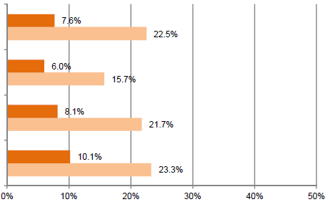
L’interesse dei genitori per le attività e l’impiego del tempo libero dei loro figli
Genitori informati
Figura 1: proporzione di giovani di 15 anni che presentano un consumo a rischio delle sostanze menzionate, in base a quanto gli adulti di riferimento sono informati sulle loro attività durante il tempo libero (HBSC 2014)
Percentuale di scolari quindicenni che consumano tabacco almeno una volta alla settimana
Percentuale di scolari quindicenni che consumano alcol almeno una volta alla settimana
Percentuale di scolari quindicenni che si sono ubriacati almeno una volta nel corso del mese precedente
Percentuale di scolari quindicenni che hanno consumato canapa almeno una volta nel corso del mese precedente
…quando gli adulti di riferimento sanno poco o nulla sull’impiego del loro tempo libero
…quando gli adulti di riferimento sono ben informati sull’impiego del loro tempo libero
Esempio di lettura: tra gli scolari i cui adulti di riferimento sono ben informati sull’impiego del loro tempo libero, coloro che fumano almeno una volta alla settimana sono il 7.6%. Tale percentuale sale al 22.5% tra gli scolari i cui adulti di riferimenti sanno invece poco o nulla di ciò che fanno durante il loro tempo libero.
Notes:
(In francese) http://shop.addictionsuisse.ch/download/5290509aed100d2ccc314e6e3781d99a61c47e64.pdf

Slide 35
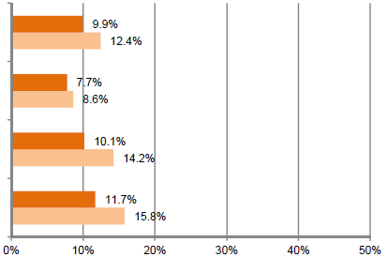
La fiducia tra genitori e figli come base della prevenzione
Potersi confidare con i propri genitori
Figura 2: proporzione di giovani di 15 anni che presentano un consumo a rischio delle sostanze menzionate, in base alla facilità che hanno di parlare dei loro problemi con un adulto di riferimento (HBSC 2014)
Percentuale di scolari quindicenni che consumano tabacco almeno una volta alla settimana
Percentuale di scolari quindicenni che consumano alcol almeno una volta alla settimana
Percentuale di scolari quindicenni che si sono ubriacati almeno una volta nel corso del mese precedente
Percentuale di scolari quindicenni che hanno consumato canapa almeno una volta nel corso del mese precedente
… quando hanno facilità nel confidarsi con un adulto di riferimento
… quando hanno difficoltà nel confidarsi con un adulto di riferimento
Esempio di lettura: tra gli scolari che hanno facilità nel parlare dei propri problemi con un adulto di riferimento, la percentuale di coloro che bevono alcol almeno una volta alla settimana è del 7.7%. Tale percentuale sale all’8.6% tra gli scolari che invece riscontrano difficoltà nel confidarsi con un adulto di riferimento
Notes:
(In francese) http://shop.addictionsuisse.ch/download/5290509aed100d2ccc314e6e3781d99a61c47e64.pdf

Slide 36
Come sostenere i giovani?
In particolare:
Fare apprezzamenti positivi e incoraggiare: gli sforzi, i successi, gli scambi, il dialogo, lo sviluppo di uno spirito critico…
Adottare un atteggiamento aperto nei confronti dei figli
Fissare regole e limiti chiari in materia di:
Uscite
Consumi (alcol, tabacco, canapa ecc.)
Tempo trascorso davanti agli schermi
Promuovere il dialogo, interessarsi alle attività svolte dai propri figli

Slide 37
Siti da consultare: alcune proposte
AT Svizzera: www.at-svizzera.ch
Radix Svizzera Italiana: www.radixsvizzeraitaliana.ch
Dipendenze Info Svizzera: www.dipendenze-info.ch
Associazione Svizzera Non-fumatori: www.nonfumatori.ch
Su questi siti troverete informazioni e diversi documenti gratuiti da scaricare

Slide 38
Prevenzione delle dipendenze nella mia classe
Da completare da parte dell’insegnante

Slide 39
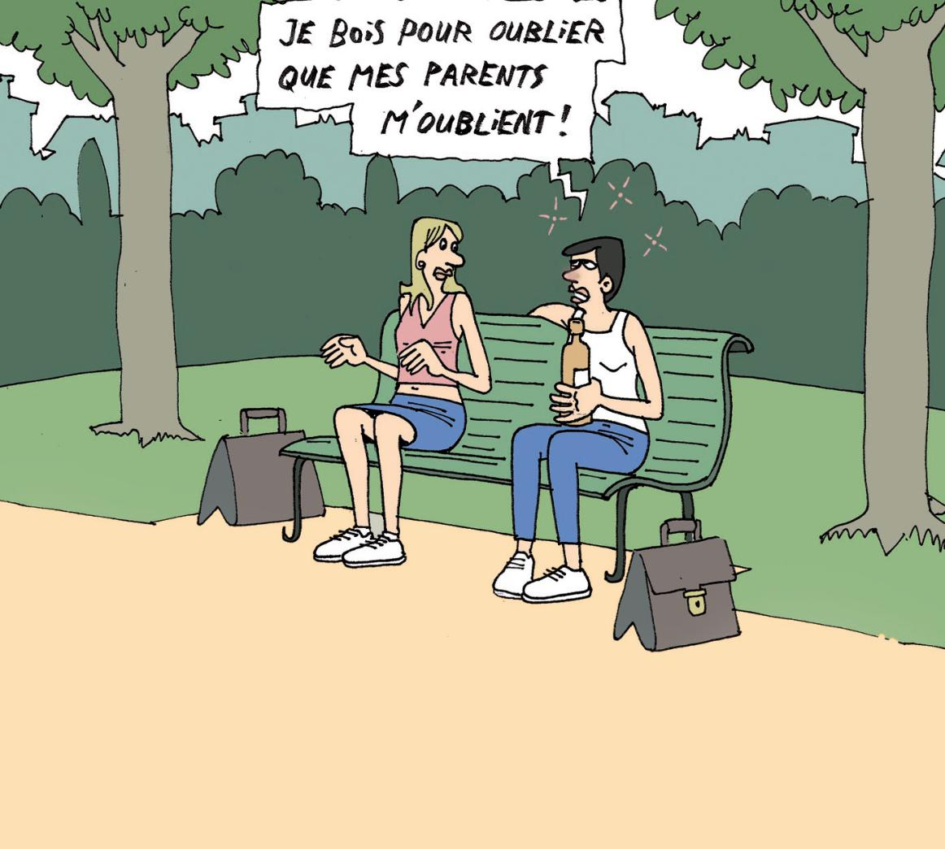
Bevo per dimenticare che i miei genitori si dimenticano di me…
Bevo per dimenticare che i miei genitori si dimenticano di me…

